Slide 1
Κινησιολογία Ι (Θ)
Ανοικτά Ακαδημαϊκά Μαθήματα στο ΤΕΙ Αθήνας
Ενότητα 5: Άρθρωση Καρπού
Παλίνα Καρακασίδου, PT, OMT, MManipTher, MSc, PhD
Τμήμα Φυσικοθεραπείας
Το περιεχόμενο του μαθήματος διατίθεται με άδεια Creative Commons εκτός και αν αναφέρεται διαφορετικά | Το έργο υλοποιείται στο πλαίσιο του Επιχειρησιακού Προγράμματος «Εκπαίδευση και Δια Βίου Μάθηση» και συγχρηματοδοτείται από την Ευρωπαϊκή Ένωση (Ευρωπαϊκό Κοινωνικό Ταμείο) και από εθνικούς πόρους.

Slide 2
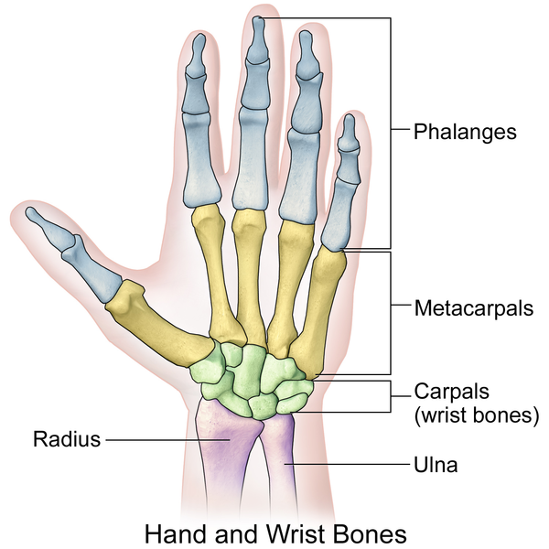
Καρπός 1/2
Ο καρπός αποτελείται από 8 οστά που λειτουργεί σαν μονάδα μεταξύ αντιβραχίου και χεριού.
Εκτός από τις μικρές ενδοκαρπικές αρθρώσεις, ο καρπός αποτελείται από 2 κύριες αρθρώσεις:
Την πηχεοκαρπική,
Την μεσοκαρπική.
“Blausen 0440 HandBones”, από BruceBlaus με άδεια CC BY-SA 3.0

Slide 3
Καρπός 2/2
Η θέση του καρπού επηρεάζει σημαντικά την λειτουργία του χεριού, διότι πολλοί εξωγενείς μύες που ελέγχουν τα δάκτυλα εκφύονται από το αντιβράχιο και καταφύονται στο χέρι.
Ένας επώδυνος, ασταθής ή αδύνατος καρπός παίρνει θέσεις που παρεμβαίνουν στο βέλτιστο μήκος και στην παθητική τάση των μυών.

Slide 4
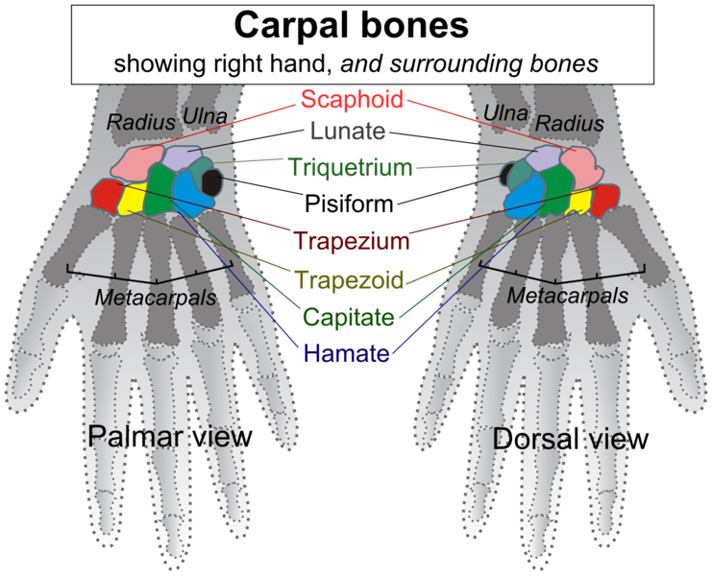
Οστά 1/2
“Carpals - english”, από Mikael Häggström με άδεια CC BY-SA 3.0

Slide 5
Οστά 2/2
Η ωλένια κλίση της κερκίδας επιτρέπει στον καρπό να κινείται περισσότερο προς την ωλένια απόκλιση (προσαγωγή) παρά σε κερκιδική (απαγωγή).
Η παλαμιαία κλίση του καρπού, εν μέρει, είναι υπεύθυνη για την μεγαλύτερη τροχιά κάμψης σε σύγκριση με την έκταση του καρπού.

Slide 6
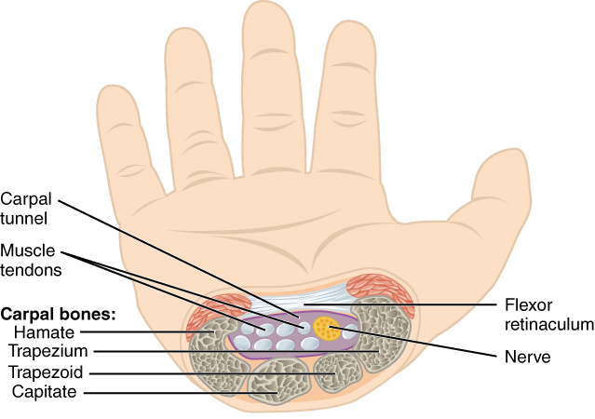
Καρπιαίος σωλήνας 1/2
Η παλαμιαία επιφάνεια των οστών του καρπού σχηματίζει μία κοιλότητα.
Πάνω από την κοιλότητα σχηματίζεται μία καμάρα από τον εγκάρσιο σύνδεσμο του καρπού.
Ο σύνδεσμος συνδέεται με 4 ανυψωμένα σημεία των οστών του καρπού:
Στην ωλένια πλευρά:
Πισοειδές οστούν,
Άγκιστρο του αγκιστρωτού.
Στην κερκιδική πλευρά:
Φύμα του σκαφοειδούς,
Φύμα του μείζονος πολυγώνου.
“815 The Carpal Tunnel”, από FOX 52 με άδεια CC BY 3.0

Slide 7
Καρπιαίος σωλήνας 2/2
Στον εγκάρσιο σύνδεσμο προσφύονται πολλοί μύες του χεριού καθώς και ο μακρός παλαμικός μυς του καρπού.
Ο σύνδεσμος αυτός μετατρέπει την κοιλότητα των οστών του καρπού σε καρπιαίο σωλήνα απ’ όπου διέρχονται οι τένοντες των εξωγενών μυών του χεριού και το μέσο νεύρο.
Επιπλέον, ο σύνδεσμος εμποδίζει την απομάκρυνση των τενόντων προς τα εμπρός και έξω από τον σωλήνα, που μπορεί να είναι περισσότερο εμφανές όταν σφίγγουμε την γροθιά σε θέση ελαφριάς κάμψης του καρπού.

Slide 8
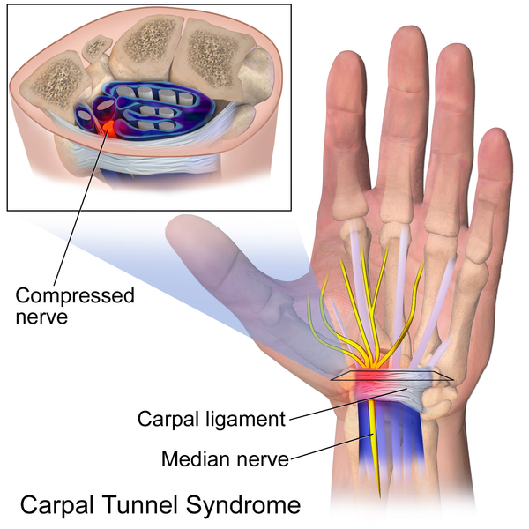
Σύνδρομο καρπιαίου σωλήνα
“Carpal Tunnel Syndrome”, από BruceBlaus με άδεια CC BY 3.0

Slide 9
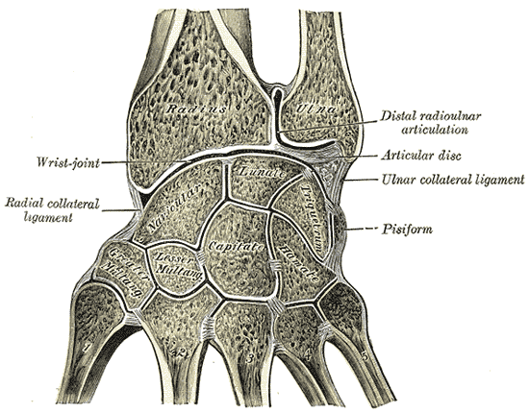
Αρθρολογία 1/2
Οι κύριες αρθρώσεις του καρπού είναι: η πηχεοκαρπική και η μεσοκαρπική.
Οι 2 αυτές αρθρώσεις επιτρέπουν στον καρπό να καμφθεί, να εκταθεί και να αποκλείσει κερκιδικά και ωλένια.
Όμως, υπάρχουν και πολλές άλλες αρθρώσεις μεταξύ των οστών του καρπού, οι ενδοκαρπικές.
“Gray336”, από Pngbot διαθέσιμο ως κοινό κτήμα

Slide 10
Αρθρολογία 2/2
Οι ενδοκαρπικές αρθρώσεις συμβάλλουν στις κινήσεις του καρπού μέσω μικρών κινήσεων ολίσθησης και κύλισης.
Σε σύγκριση με τις μεγάλου εύρους κινήσεις στις κύριες αρθρώσεις, οι κινήσεις αυτές είναι πολύ μικρές, αλλά πολύ σημαντικές για την φυσιολογική λειτουργία του καρπού.

Slide 11
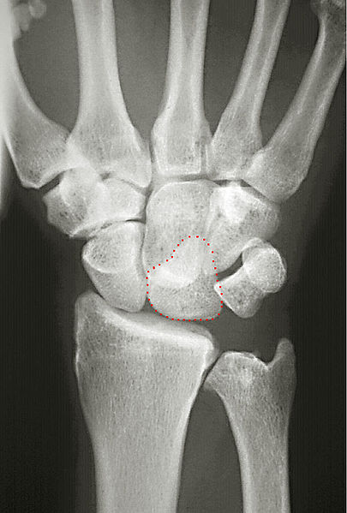
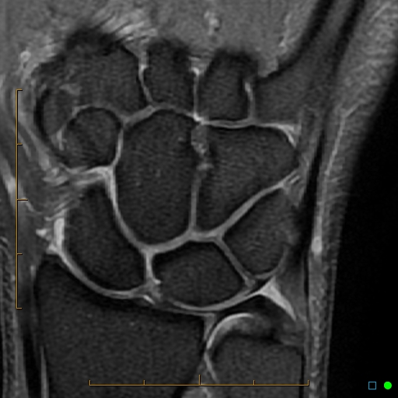
Πηχεοκαρπική άρθρωση 1/3
Στην ακτινογραφία, ο χώρος μεταξύ του πυραμοειδούς και της ωλένης φαίνεται κενός.
Όμως, αυτό το διάστημα πληρούται από τον τρίγωνο ινοχόνδρινο σχηματισμό, όπως φαίνεται στην μαγνητική τομογραφία.
“Perilunaere Luxation”, από Hellerhoff με άδεια CC BY-SA 3.0
posterng.netkey.at

Slide 12
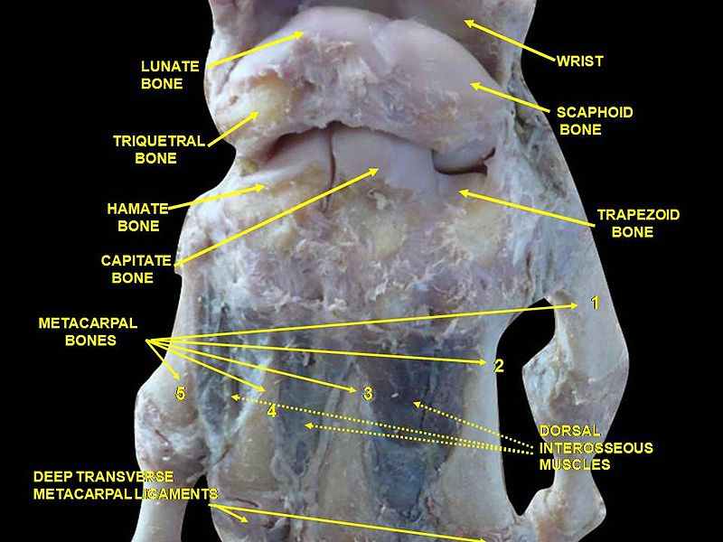
Πηχεοκαρπική άρθρωση 2/3
Η αρθρική επιφάνεια της κερκίδας-τρίγωνου ινοχόνδρινου σχηματισμού είναι κοίλη.
Η κεντρική αρθρική επιφάνεια του 1^{ου} στοίχου των οστών του καρπού είναι κυρτή.
Ο παχύς αρθρικός χόνδρος της κερκίδας και του αρθρικού δίσκου δέχεται και διασκορπίζει τις δυνάμεις που εφαρμόζονται στον καρπό.
“Slide5kaka”, από Anatomist90 με άδεια CC BY-SA 3.0

Slide 13
Πηχεοκαρπική άρθρωση 3/3
Το 20% των συμπιεστικών δυνάμεων διασχίζουν τον δίσκο και το 80% το σκαφοειδές και το μηνοειδές.
Η επιφάνεια επαφής των δύο αρθρικών επιφανειών τείνει να είναι μεγαλύτερη όταν ο καρπός βρίσκεται σε ελαφρά έκταση και ωλένια απόκλιση.
Σ’ αυτήν την θέση η δύναμη της γροθιάς είναι η μεγαλύτερη.

Slide 14
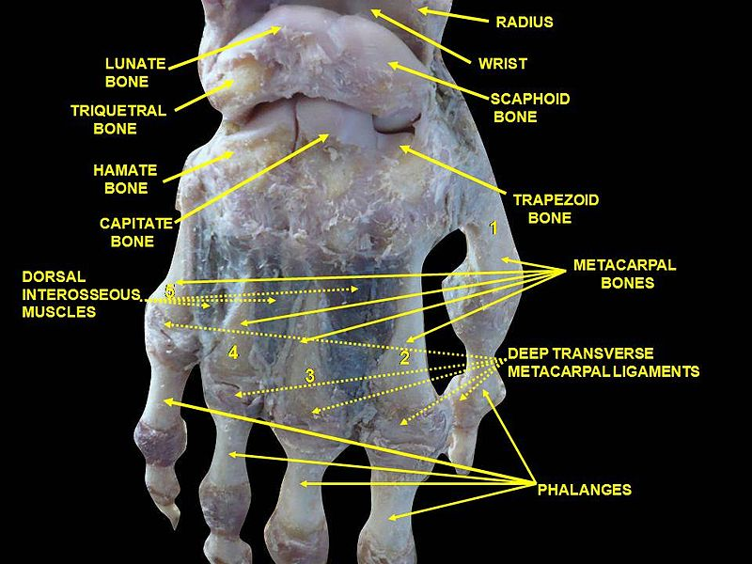
Μεσοκαρπική άρθρωση 1/2
Είναι μία άρθρωση μεταξύ 1ου και 2^{ου} στοίχου των οστών του καρπού.
Ο αρθρικός θύλακος που την περιβάλλει επιτρέπει την επικοινωνία της με πολλές ενδοκαρπικές αρθρώσεις.
“Slide4kaka”, από Anatomist90 με άδεια CC BY-SA 3.0

Slide 15
Μεσοκαρπικη άρθρωση 2/2
Περιγραφικά, μπορεί να χωριστεί σε 2 διαμερίσματα: το κερκιδικό και το ωλένιο:
Κερκιδικό: η ελαφρώς κυρτή αρθρική επιφάνεια του σκαφοειδούς συντάσσεται με ελαφρώς κοίλη επιφάνεια του μείζονος και ελάσσονος πολυγώνου.
Ωλένιο: η κοίλη επιφάνεια του σκαφοειδούς, μηνοειδούς και πυραμοειδούς συντάσσεται με την κυρτή αρθρική επιφάνεια του κεφαλωτού και του αγκιστροτού.
“Gray336”, από Pngbot διαθέσιμο ως κοινό κτήμα

Slide 16
Σύνδεσμοι καρπού 1/2
Ο αρθρικός θύλακος περιβάλλει και τις δύο αρθρώσεις και ενισχύεται από τους συνδέσμους.
Πολλοί από τους συνδέσμους του καρπού είναι πολύ μικροί, αλλά η κινησιολογική τους αξία δεν είναι αμελητέα.

Slide 17
Σύνδεσμοι καρπού 2/2
Οι σύνδεσμοι είναι πολύ σημαντικοί:
Στην ενδοκαρπική στοίχιση των οστών του καρπού,
Στην μεταφορά δυνάμεων μέσα και δια μέσου του καρπού,
Οι προκαλούμενες από τους μύες δυνάμεις που αποθηκεύονται στους διατεταμένους συνδέσμους, παρέχουν σημαντικό έλεγχο στην πολύπλοκη αρθροκινηματική του καρπού.
Η κάκωσή τους λόγω τραυματισμού ή ασθένειας καθιστά τον καρπό επιρρεπή σε αδυναμία, παραμόρφωση, αστάθεια και σε εκφυλιστική αρθρίτιδα.

Slide 18
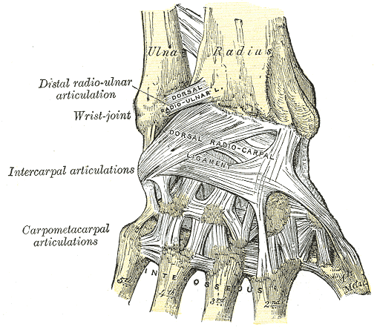
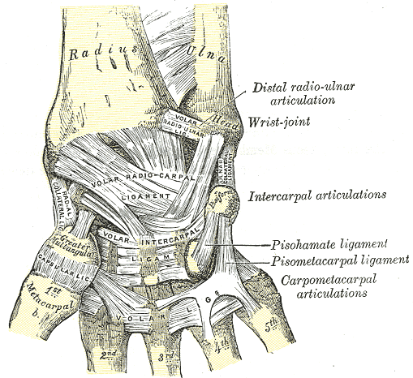
Εξωγενείς σύνδεσμοι
Οι σύνδεσμοι του καρπού ταξινομούνται σε εξωγενείς και ενδογενείς.
Εξωγενείς: εκφύονται από το αντιβράχιο και καταφύονται στα οστά του καρπού.
“Gray336”, από Pngbot διαθέσιμο ως κοινό κτήμα
“Gray335”, από Pngbot διαθέσιμο ως κοινό κτήμα

Slide 19
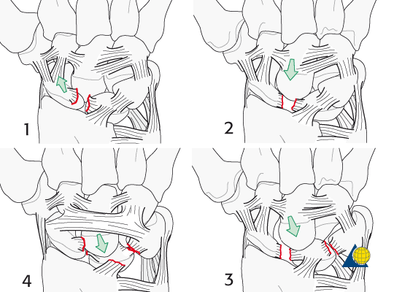
Ενδογενείς σύνδεσμοι
Ενδογενείς: εκφύονται και καταφύονται στα οστά του καρπού.
aofoundation.org

Slide 20
Οστεοκινηματική 1/4
Η άρθρωση του καρπού ορίζεται ως διαξονική.
Όμως, λόγω της χαλαρότητας του αρθρικού θυλάκου μπορεί να εκτελέσει και μικρού εύρους πρηνισμού-υπτιασμού γύρω από τον κατακόρυφο άξονα.
Αυτή η κίνησή του φαίνεται κατά την περιαγωγή του καρπού και κατά τον πρηνισμό-υπτιασμό του αντιβραχίου.
Το φυσιολογικό πρότυπο της κίνησης είναι ελαφρώς λοξό, δηλ., έκταση με κερκιδική απόκλιση και κάμψη με ωλένια απόκλιση.
Αυτή η κινηματική του καρπού θα πρέπει να λαμβάνεται υπ’ όψιν κατά την αποκατάσταση του καρπού μετά από κάκωση.

Slide 21
Οστεοκινηματική 2/4
Ο άξονας κίνησης (οβελιαίος και μετωπιαίος) διασχίζει την κεφαλή του κεφαλωτού.
Αν και απεικονίζεται ως σταθερός, στην πραγματικότητα μετατοπίζεται ελαφρώς καθ’ όλη την διάρκεια της πλήρους τροχιάς της κίνησης.
Λόγω της σταθερής σύνδεσης του κεφαλωτού με το 3^{ο} μετακάρπιο, φαίνεται ότι η στροφή του κεφαλωτού καθοδηγεί την οστεοκινηματική όλου του χεριού.
Ο καρπός στρέφεται στο οβελιαίο επίπεδο κατά 130^{ο}-160^{ο}
© Donald A. Neumann, “Kinesiology of the Musculoskeletal System: Foundations for Rehabilitation”, Mosby/Elsevier, 2010

Slide 22
Οστεοκινηματική 3/4
Κάμψη: ~ 70^{ο} – 85^{ο}.
Έκταση: ~ 60^{ο} – 75^{ο} .
Φυσιολογικά, η κάμψη είναι μεγαλύτερη από την έκταση κατά 10^{ο} – 15^{ο} .
Η έκταση περιορίζεται από τους παχύς παλαμιαίους κερκιδοκαρπικούς συνδέσμους, όμως σε ορισμένα άτομα που η κερκίδα τους έχει μεγαλύτερη παλαμιαία κλίση, η τροχιά της κίνησης περιορίζεται από το σχήμα της κερκίδας.

Slide 23
Οστεοκινηματική 4/4
Ο καρπός στρέφεται στο μετωπιαίο επίπεδο κατά 50^{ο} – 60^{ο} .
Απαγωγή (κερκιδική απόκλιση): 15^{ο} – 20^{ο}.
Προσαγωγή (ωλένια απόκλιση): 35^{ο} – 40^{ο}.
Η σχεδόν διπλάσια κίνηση του καρπού σε προσαγωγή κυρίως οφείλεται στην ωλένια κλίση της κερκίδας.
Η συνολική ενεργητική κίνηση πρηνισμού-υπτιασμού έχει υπολογιστεί στις 10^{ο}, ενώ η παθητική στις 40^{ο}.
Στην καθημερινές δραστηριότητες χρησιμοποιούνται μόνο: 40^{ο} κάμψης, 40^{ο} έκτασης, 10^{ο} απαγωγής και 30^{ο} προσαγωγής.

Slide 24
Αρθροκινηματική 1/8
Ο καρπός αποτελεί ένα σύστημα διπλής άρθρωσης (κερκιδοκαρπική και μεσοκαρπική) με τις κινήσεις να γίνονται ταυτόχρονα και στις δύο αρθρώσεις.
Ακόμη και με τα εκλεπτυσμένα μέσα της σύγχρονης τεχνολογίας, η αρθροκινηματική του καρπού παραμένει ένα αίνιγμα, λόγω της πολυπλοκότητας της ανατομικής και της πολυδιάστατης στροφικής και μετατοπιστικής κίνησης των 7 μικρών οσταρίων.

Slide 25
Αρθροκινηματική 2/8
Η βασική αρθροκινηματική του καρπού μπορεί να κατανοηθεί με την απεικόνιση της στήλης του μηνοειδούς.
Η κερκιδοκαρπική άρθρωση αντιπροσωπεύεται από το μηνοειδές και την κερκίδα και η μεσοκαρπική από το κεφαλωτό και το μηνοειδές.
Η καρπομετακάρπιος άρθρωση αντιπροσωπεύεται με την άκαμπτη άρθρωση μεταξύ του κεφαλωτού και του 3^{ου} μετακαρπίου.
©Kapandji, IA.: Η Λειτουργική Ανατομική των Αρθρώσεων, Τόμοι 1,2,3. Αθήνα: Ιατρικές Εκδόσεις Π.Χ. Πασχαλίδης, 2001

Slide 26
Αρθροκινηματική 3/8
Η αρθροκινηματική της στήλης του μηνοειδούς δεν αντιπροσωπεύει όλα τα οστά του καρπού.
Παρ’ όλο που στην στήλη του σκαφοειδούς, το σκαφοειδές κυλίει και ολισθαίνει παρόμοια με το μηνοειδές σε σχέση με την κερκίδα, εν τούτοις, το σκαφοειδές και το μηνοειδές κινούνται με διαφορετική ταχύτητα.
Αυτή η διαφορά στην ταχύτητα προκαλεί την ελαφρά μετατόπιση του σκαφοειδούς σε σχέση με το μηνοειδές στο τέλος της κίνησης.
Η μετατόπιση αυτή ελέγχεται κυρίως από τον σκαφο-μηνοειδή σύνδεσμο.
Η ρήξη αυτού του συνδέσμου είναι συνήθης και μπορεί να τροποποιήσει σημαντικά την αρθροκινηματική και την μεταφορά φορτίων του 1ου στοίχου των οστών.

Slide 27
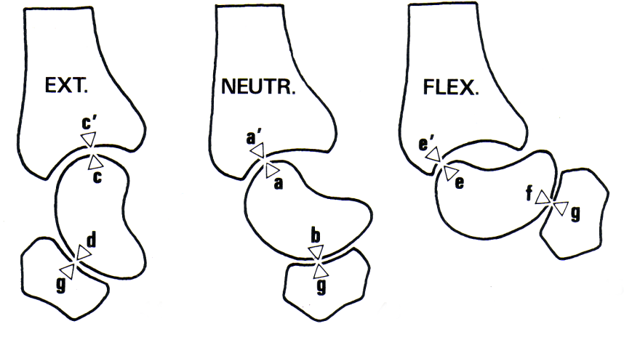
Αρθροκινηματική 4/8
Τα πολύγωνα, λόγω της κοίλης αρθρικής τους επιφάνειας, κατά την έκταση κυλίουν και ολισθαίνουν ραχιαία, ενώ κατά την κάμψη, κυλίουν και ολισθαίνουν παλαμιαία σε σχέση με το σκαφοειδές.
©Kapandji, IA.: Η Λειτουργική Ανατομική των Αρθρώσεων, Τόμοι 1,2,3. Αθήνα: Ιατρικές Εκδόσεις Π.Χ. Πασχαλίδης, 2001

Slide 28
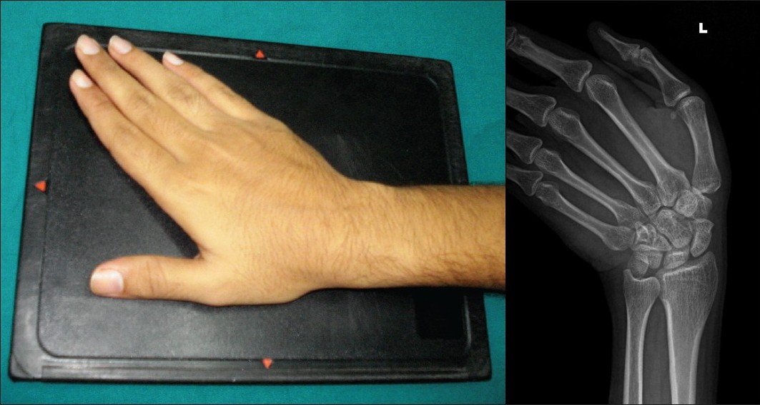
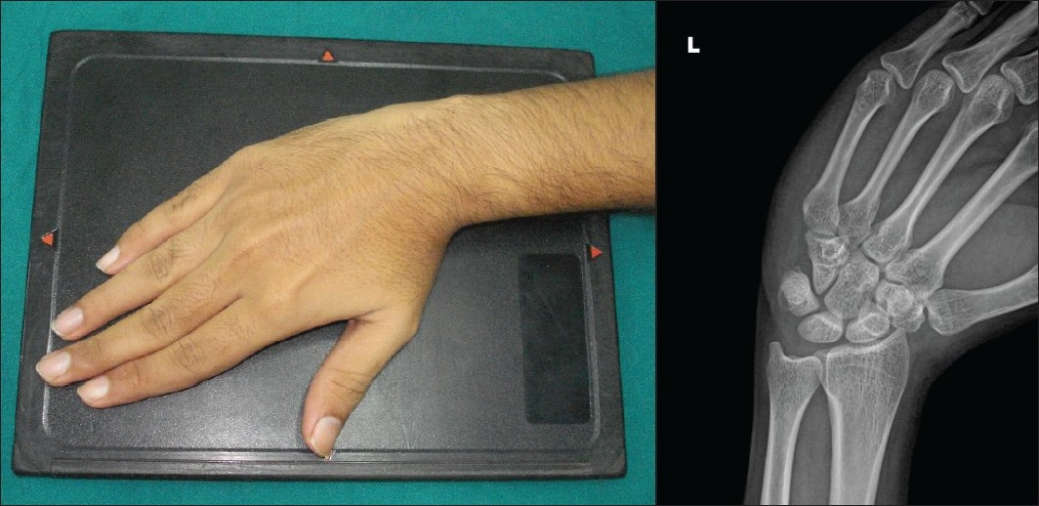
Αρθροκινηματική 5/8
Common radiographic imaging modalities fail to accurately predict capitate morphology
Timothy Niacaris,Victor W. Wong,Ketan M. Patel,Michael Januszyk,Trevor Starnes,Michael S. Murphy,James P. Higgins
HAND. 2015;

Slide 29
Αρθροκινηματική 6/8
Κατά την κερκιδική απόκλιση, τα οστά του πρώτου και του δευτέρου στοίχου ολισθαίνουν προς την ωλένη, ενώ κατά την ωλένια απόκλιση ολισθαίνουν προς την κερκίδα.
Κατά την κερκιδική απόκλιση, ο πρώτος στοίχος των οστών του καρπού κάμπτεται και ο δεύτερος εκτείνεται.
Κατά την ωλένια απόκλιση, ο πρώτος στοίχος εκτείνεται και ο δεύτερος κάμπτεται.

Slide 30
Αρθροκινηματική 7/8
Η αρθροκινηματική του καρπού ωθείται από τους μύες, αλλά κατευθύνεται και ελέγχεται από την παθητική τάση των συνδέσμων.
Π.χ., στην μέση θέση του καρπού οι δύο βραχίονες του παλαμιαίου μεσόστεου συνδέσμου (2ος στοίχος) και οι δύο σύνδεσμοι που καταφύονται στο μηνοειδές (παλαμιαίος ωλενο-μηνοειδής και ο παλαμιαίος κερκιδο-μηνοειδής σχηματίζουν 2 ανεστραμμένα «V».
Όλοι οι βραχίονες του συνδεσμικού μηχανισμού βρίσκονται υπό ελαφρά τάση ακόμα και στην μέση θέση.

Slide 31
Αρθροκινηματική 8/8
Κατά την προσαγωγή, οι διαγώνια τοποθετημένοι σύνδεσμοι:
Κερκιδομηνοειδής και έσω βραχίονας μεσόστεου χαλαρώνουν.
Ωλενο-μηνοειδής και έξω βραχίονας μεσόστεου διατείνονται.
Κατά την απαγωγή συμβαίνουν τα αντίθετα.
Η προοδευτική αύξηση της τάσης σε αυτούς τους συνδέσμους παρέχει τον έλεγχο και την σταθερότητα των οστών του καρπού.
© Donald A. Neumann, “Kinesiology of the Musculoskeletal System: Foundations for Rehabilitation”, Mosby/Elsevier, 2010

Slide 32
Συμπιεστικές δυνάμεις
Οι συμπιεστικές δυνάμεις Fc που διασχίζουν τον καρπό αναλύονται σε δύο συνιστώσες:
Την F_{y} που δρα κάθετα στην κερκίδα και
Την F_{x} παράλληλη ως προς την κερκίδα.
Η Fy συμπιέζει και σταθεροποιεί την άρθρωση με περίπου το 90% της F_{c} (συν 25^{ο} x F_{c}).
Η Fx τείνει να μετατοπίσει ωλένια τα οστά του καρπού με περίπου το 42% της Fc (ημ 25^{ο} x F_{c}).
Την ωλένια μετατόπιση του καρπού παρεμποδίζουν οι παλαμιαίοι κερκιδοκαρπικοί σύνδεσμοι.
© Donald A. Neumann, “Kinesiology of the Musculoskeletal System: Foundations for Rehabilitation”, Mosby/Elsevier, 2010

Slide 33
Εκτείνοντες μύες καρπού 1/10
Όλοι οι εκτείνοντες μύες εννευρώνονται από το κερκιδικό νεύρο.
Κύριοι εκτείνοντες:
Μακρός κερκιδικός εκτείνων,
Βραχύς κερκιδικός εκτείνων,
Ωλένιος εκτείνων.
“Gray418”, από Pngbot διαθέσιμο ως κοινό κτήμα

Slide 34
Εκτείνοντες μύες καρπού 2/10
Δευτερεύοντες εκτείνοντες:
Κοινός εκτείνων των δακτύλων.
Ίδιος εκτείνων το μικρό δάκτυλο.
…συνεχίζεται
“Gray418”, από Pngbot διαθέσιμο ως κοινό κτήμα

Slide 35
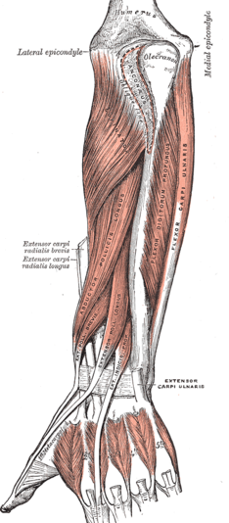
Εκτείνοντες μύες καρπού 3/10
Δευτερεύοντες εκτείνοντες (συνέχεια):
Ίδιος εκτείνων τον δείκτη.
Μακρός εκτείνων τον αντίχειρα.
“Gray419”, από Pngbot διαθέσιμο ως κοινό κτήμα

Slide 36
Εκτείνοντες μύες καρπού 4/10
Όλοι οι κύριοι εκτείνοντες του καρπού (η βραχιόνια κεφαλή του ωλένιου εκτείνοντα) μαζί με τον κοινό εκτείνοντα των δακτύλων εκφύονται με κοινό τένοντα από την παρακονδύλια απόφυση.
Η ωλένια κεφαλή του ωλένιου εκτείνοντα του καρπού εκφύεται από την οπίσθια επιφάνεια του μέσου 1/3 της ωλένης.
Όλοι οι κύριοι εκτείνοντες του καρπού καταφύονται στα μετακάρπια:
Ο μακρός κερκιδικός εκτείνων στην βάση του 2^{ο} μετακάρπιου.
Ο βραχύς κερκιδικός εκτείνων στην βάση του 3^{ο} μετακάρπιου.
Ο ωλένιος εκτείνων στην βάση του 5^{ου} μετακαρπίου.

Slide 37
Εκτείνοντες μύες καρπού 5/10
Οι τένοντες των μυών που διασχίζουν την ραχιαία και κερκιδική επιφάνεια του καρπού συγκρατούνται στην θέση τους από τον ραχιαίο καθεκτικό σύνδεσμο
Ο σύνδεσμος:
Στην ωλένια πλευρά τυλίγεται γύρω από την στυλοειδή απόφυση της ωλένης και προσφύεται στον τένοντα του ωλένιου καμπτήρα του καρπού, στο πισοειδές και στον πισο-μετακάρπιο σύνδεσμο.
Στην κερκιδική πλευρά προσφύεται στην στυλοειδή απόφυση της κερκίδας και στον κερκιδικό (έξω) πλάγιο σύνδεσμο.
Ο σύνδεσμος καθηλώνει τους τένοντες πάνω στην άρθρωση αποτρέποντας την απομάκρυνσή τους κατά τις ενεργητικές κινήσεις του καρπού.

Slide 38
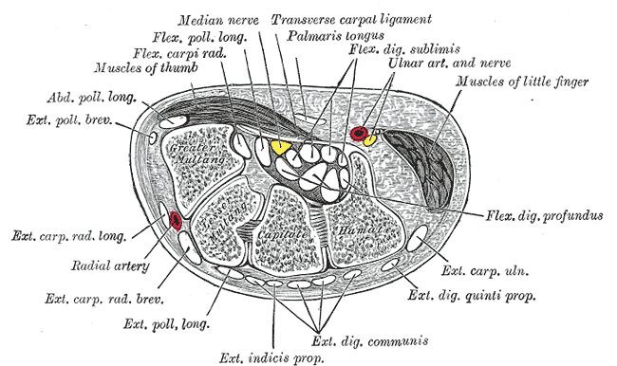
Εκτείνοντες μύες καρπού 6/10
Μεταξύ του καθεκτικού συνδέσμου και των υποκείμενων οστών, οι τένοντες μαζί με τα έλυτρά τους τακτοποιούνται σε 6 ινο-οστέινα διαμερίσματα.
1
2
6
5
3
4
“Gray422”, από Pngbot διαθέσιμο ως κοινό κτήμα

Slide 39
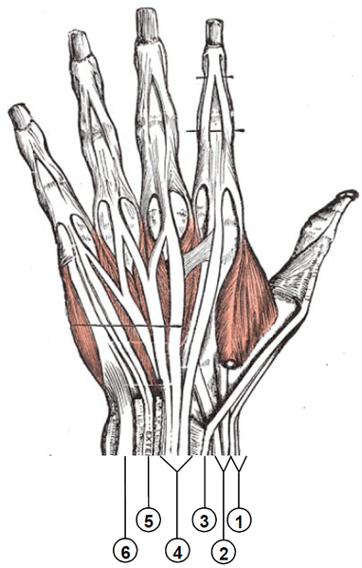
Εκτείνοντες μύες καρπού 7/10
Βραχύς εκτείνων και μακρός απαγωγός του αντίχειρα (δευτερεύοντες καμπτήρες του καρπού).
Βραχύς και μακρός κερκιδικός εκτείνων του καρπού.
Μακρός εκτείνων τον αντίχειρα.
Κοινός εκτείνων των δακτύλων και ίδιος εκτείνων τον δείκτη.
Ίδιος εκτείνων το μικρό δάκτυλο.
Ωλένιος εκτείνων του καρπού.
“Wrist extensor compartments (numbered)”, από File Upload Bot (Magnus Manske) διαθέσιμο ως κοινό κτήμα

Slide 40
Εκτείνοντες μύες καρπού 8/10
Με τις επαναλαμβανόμενες ή έντονες δραστηριότητες που αυξάνουν την τάση των συνδέσμων μπορεί να υπάρχει φλεγμονή σε ένα ή περισσότερα διαμερίσματα.
Οι τένοντες του 1ου διαμερίσματος είναι ιδιαίτερα επιρρεπείς σε φλεγμονή, πάθηση που ονομάζεται de Quervain τενοντοελυτρίτιδα.
Οι δραστηριότητες που προκαλούν αυτήν την επώδυνη κατάσταση περιλαμβάνουν τον επαναλαμβανόμενο πρηνισμό/υπτιασμό με σφιχτό κράτημα ενός εργαλείου ή στύψιμο ρούχων.
Αυτή η πάθηση συνήθως θεραπεύεται συντηρητικά (φονοφόρεση, ιοντοφόρεση, ενέσεις κορτιζόνης, πάγο, εφαρμογή νάρθηκα, τροποποίηση των δραστηριοτήτων που προκαλούν την φλεγμονή).
Εάν αποτύχει η συντηρητική θεραπεία, τότε αντιμετωπίζεται χειρουργικά.

Slide 41
Εκτείνοντες μύες καρπού 9/10
Η κύρια ενέργεια των μυών του καρπού είναι η τοποθέτηση και σταθεροποίηση του καρπού σε δραστηριότητες που περιλαμβάνουν την κάμψη των δακτύλων.
Κατά την σύλληψη ενός αντικειμένου, οι καμπτήρες μύες των δακτύλων ταυτόχρονα με την κάμψη των δακτύλων κάμπτουν και τον καρπό.
Οι εκτείνοντες μύες του καρπού θα πρέπει να αντισταθμίσουν την καμπτική ροπή των καμπτήρων των δακτύλων.
Καθώς γίνεται μία σφιχτή γροθιά, οι εκτείνοντες του καρπού συγκρατούν τον καρπό στις 30^{ο} -35^{ο} έκτασης και ~ 5^{ο} ωλένιας απόκλισης.
Αυτή η θέση βελτιστοποιεί την σχέση μήκους – τάσης των καμπτήρων των δακτύλων με αποτέλεσμα την μέγιστη δύναμη σύλληψης.

Slide 42
Εκτείνοντες μύες καρπού 10/10
Η δύναμη σύλληψης είναι σημαντικά μειωμένη όταν ο καρπός βρίσκεται σε κάμψη.
Η μειωμένη δύναμη οφείλεται σε:
Μειωμένο φυσιολογικό πλεονέκτημα των καμπτήρων των δακτύλων που συστέλλονται σε θέση όπου το μήκος τους είναι μειωμένο.
Διατεταμένους εκτείνοντες των δάκτυλων που προκαλούν παθητική εκτατική ροπή στα δάκτυλα, που με την σειρά της μειώνει την αποτελεσματική καμπτική δύναμη ροπής.

Slide 43
Καμπτήρες μύες του καρπού 1/5
Κύριοι καμπτήρες (ενεργούν μόνο στον καρπό):
Κερκιδικός καμπτήρας,
Ωλένιος καμπτήρας,
Μακρός παλαμικός.
“Flexor-carpi-radialis”, από Uwe Gille διαθέσιμο ως κοινό κτήμα

Slide 44
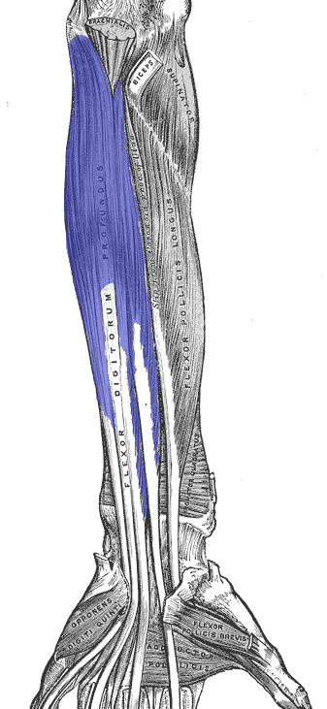
Καμπτήρες μύες του καρπού 2/5
Δευτερεύοντες καμπτήρες (ενεργούν στον καρπό και στα δάκτυλα).
Επιπολής κοινός καμπτήρας των δακτύλων,
Εν τω βάθει κοινός καμπτήρας των δακτύλων,
Μακρός καμπτήρας του αντίχειρα,
Μακρός απαγωγός του αντίχειρα,
Βραχύς εκτείνων του αντίχειρα.
“Flexor-digitorum-profundis”, από Pngbot διαθέσιμο ως κοινό κτήμα

Slide 45
Καμπτήρες μύες του καρπού 3/5
Οι κύριοι καμπτήρες του καρπού μαζί με την βραχιόνια κεφαλή του επιπολής κοινού καμπτήρα των δακτύλων εκφύονται από την παρατροχίλια απόφυση του βραχιονίου.
Ο μακρός παλαμικός μυς απουσιάζει σε 10% - 15% των ανθρώπων.
Ο παλαμιαίος σύνδεσμος του καρπού λειτουργεί όπως και ο ραχιαίος καθεκτικός σύνδεσμος.

Slide 46
Καμπτήρες μύες του καρπού 4/5
Ο κερκιδικός καμπτήρας
Κατάφυση: παλαμιαία επιφάνεια 2^{ου} και 3^{ου} μετακαρπίου.
Εννεύρωση: μέσο νεύρο.
Ο ωλένιος καμπτήρας
Έκφυση ωλένιας κεφαλής: οπίσθια επιφάνεια του μέσου 1/3 της ωλένης.
Κατάφυση: πισοειδές οστούν, πισο-αγκιστρωτός και πισο-μετακάρπιος σύνδεσμος, βάση 5^{ου} μετακαρπίου.
Εννεύρωση: ωλένιο νεύρο.
Ο μακρός παλαμικός
Κατάφυση: κεντρικό τμήμα του παλαμιαίου συνδέσμου και της παλαμιαίας απονεύρωσης του καρπού.
Εννεύρωση: μέσο νεύρο.

Slide 47
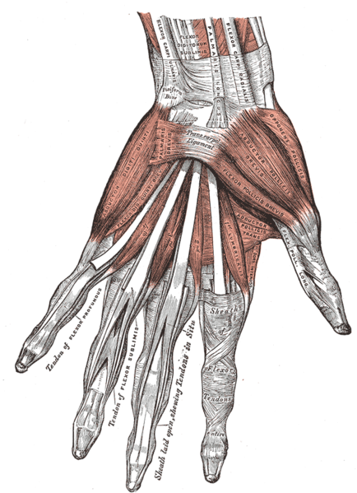
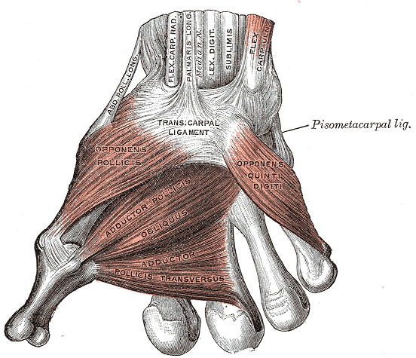
Καμπτήρες μύες του καρπού 5/5
“Gray426”, από Pngbot διαθέσιμο ως κοινό κτήμα
“Gray427”, από Pngbot διαθέσιμο ως κοινό κτήμα

Slide 48
Απαγωγοί μύες του καρπού
Μακρός κερκιδικός εκτείνων του καρπού,
Βραχύς κερκιδικός εκτείνων του καρπού,
Μακρός εκτείνων του αντίχειρα,
Βραχύς εκτείνων του αντίχειρα,
Κερκιδικός καμπτήρας του καρπού,
Μακρός καμπτήρας του αντίχειρα,
Μακρός απαγωγός του αντίχειρα.

Slide 49
Λειτουργία απαγωγών μυών του καρπού
Ο μακρός κερκιδικός εκτείνων και ο κερκιδικός καμπτήρας του καρπού είναι ανταγωνιστές στην κάμψη/έκταση, αλλά συνεργοί στην απαγωγή του καρπού.
Το τελικό αποτέλεσμα αυτής της συνεργασίας είναι η παραγωγή της απαγωγής με τον καρπό να σταθεροποιείται σε ελαφρά έκταση για την βελτιστοποίηση της λαβής.

Slide 50
Προσαγωγοί μύες του καρπού 1/2
Ωλένιος εκτείνων του καρπού,
Ωλένιος καμπτήρας του καρπού,
Επιπολής κοινός καμπτήρας των δακτύλων,
Εν τω βάθει κοινός καμπτήρας των δακτύλων,
Κοινός εκτείνων των δακτύλων.

Slide 51
Προσαγωγοί μύες του καρπού 2/2
Απ’ όλους τους προσαγωγούς του καρπού, οι μύες που είναι περισσότερο ικανοί να εκτελούν αυτήν την κίνηση είναι ο ωλένιος εκτείνων και ο ωλένιος καμπτήρας του καρπού.
Οι δύο αυτοί μύες συνεργάζονται για να σταθεροποιήσουν τον καρπό σε έκταση και να τον προσάγουν π.χ., για να καρφώσουν ένα το καρφί.

Slide 52
Παραγωγή μέγιστης ισομετρικής ροπής σε υγιείς άνδρες 1/2
Μυϊκή ομάδα | Μέγιστη ροπή (Νm) | Γωνία ανάπτυξης μέγιστης ροπής
Καμπτήρες | 12.2 (3.7) | 40^{ο} κάμψης
Εκτείνοντες | 7.1 (2.1) | 30^{ο} κάμψης – 70^{ο} έκτασης
Κερκιδική απόκλιση | 11.0 (2.0) | Μέση θέση (0)
Ωλένια απόκλιση | 9.5 (2.2) | Μέση θέση (0)
Όπως φαίνεται στον πίνακα, η μέγιστη ισομετρική ροπή των καμπτήρων είναι κατά 70% μεγαλύτερη από την μέγιστη ροπή που αναπτύσσουν οι εκτείνοντες μύες.
Αυτό οφείλεται κυρίως στην μεγαλύτερη συνολική εγκάρσια διατομή των καμπτήρων μυών.

Slide 53
Παραγωγή μέγιστης ισομετρικής ροπής σε υγιείς άνδρες 2/2
Οι καμπτήρες των δακτύλων (επιπολής και εν τω βάθει) καταλαμβάνουν περίπου τα 2/3 της συνολικής εγκάρσιας διατομής των καμπτήρων μυών.
Οι δραστηριότητες όπως σήκωμα ή σπρώξιμο βαριών αντικειμένων απαιτούν μεγάλη δύναμη και στις δύο ομάδες καμπτήρων (καρπού και δακτύλων).
Επιπλέον, γι’ αυτές τις δραστηριότητες απαιτείται αρκετά μεγάλη δύναμη και στους εκτείνοντες του καρπού έτσι ώστε να είναι αποτελεσματική η λαβή.

Slide 54
Εμβιομηχανικός έλεγχος της ενέργειας και ροπών των μυών του καρπού 1/4
Στην διαφάνεια που ακολουθεί, φαίνεται θέση των μυών με τους μοχλοβραχίονές τους στην εγκάρσια διατομή του καρπού στο ύψος της κεφαλής του κεφαλωτού με τον καρπό στην μέση θέση.
Οι περιοχές των κόκκινων τετραγώνων αντιπροσωπεύουν την εγκάρσια διατομή του κάθε μυός και δείχνουν την συμβολή τους στην παραγωγή της μέγιστης δύναμης.
Οι μαύρες κουκίδες μέσα στα τετράγωνα δείχνουν την θέση των τενόντων.
Οι άξονες στροφής ML και ΑΡ τέμνονται στην κεφαλή του κεφαλωτού.
Ο μοχλοβραχίονας του κάθε μυός για την συγκεκριμένη ενέργεια ισούται με την κάθετη απόσταση του τένοντα του μυός από τον άξονα κίνησης.

Slide 55
Εμβιομηχανικός έλεγχος της ενέργειας και ροπών των μυών του καρπού 2/4
© Donald A. Neumann, “Kinesiology of the Musculoskeletal System: Foundations for Rehabilitation”, Mosby/Elsevier, 2010

Slide 56
Εμβιομηχανικός έλεγχος της ενέργειας και ροπών των μυών του καρπού 3/4
Από τους κύριους καμπτήρες του καρπού, ωλένιος καμπτήρας παράγει μεγαλύτερη ροπή κάμψης λόγω της μεγάλης εγκάρσιας διατομής και αρκετά μεγάλου μοχλοβραχίονα.
Ο ωλένιος και ο κερκιδικός καμπτήρας λειτουργούν ως συνεργοί για να εκτελεστεί η ενεργητική κάμψη αλληλοεξουδετερώνοντας την απαγωγή (κερκιδικός καμπτήρας) και την προσαγωγή (ωλένιος καμπτήρας).

Slide 57
Εμβιομηχανικός έλεγχος της ενέργειας και ροπών των μυών του καρπού 4/4
Στην μέση θέση του καρπού, ο μακρός κερκιδικός εκτείνων και ο μακρός εκτείνων τον αντίχειρα έχουν την μεγαλύτερο γινόμενο της εγκάρσιας διατομής και του μοχλοβραχίονα για την εκτέλεση της απαγωγής.
Ο βραχύς εκτείνων του αντίχειρα έχει τον μεγαλύτερο μοχλοβραχίονα, αλλά την μικρότερη εγκάρσια διατομή, οπότε παράγει την μικρότερη ροπή απαγωγής.
Οι απαγωγοί μύες παράγουν περίπου κατά 15% μεγαλύτερες ροπές απ’ ότι οι προσαγωγοί μύες.

Slide 58
Ανατομική και κινησιολογία καρπού
Movements and muscles of the wrist
Wrist joint movements - 3D anatomy tutorial

Slide 59
Τέλος Ενότητας

Slide 60
Σημειώματα

Slide 61
Σημείωμα Αναφοράς
Copyright Τεχνολογικό Εκπαιδευτικό Ίδρυμα Αθήνας, Παλίνα Καρακασίδου 2014. Παλίνα Καρακασίδου. «Κινησιολογία Ι (Θ). Ενότητα 5: Άρθρωση Καρπού». Έκδοση: 1.0. Αθήνα 2014. Διαθέσιμο από τη δικτυακή διεύθυνση: ocp.teiath.gr.

Slide 62
Σημείωμα Αδειοδότησης
Το παρόν υλικό διατίθεται με τους όρους της άδειας χρήσης Creative Commons Αναφορά, Μη Εμπορική Χρήση Παρόμοια Διανομή 4.0 [1] ή μεταγενέστερη, Διεθνής Έκδοση. Εξαιρούνται τα αυτοτελή έργα τρίτων π.χ. φωτογραφίες, διαγράμματα κ.λ.π., τα οποία εμπεριέχονται σε αυτό. Οι όροι χρήσης των έργων τρίτων επεξηγούνται στη διαφάνεια «Επεξήγηση όρων χρήσης έργων τρίτων».
Τα έργα για τα οποία έχει ζητηθεί άδεια αναφέρονται στο «Σημείωμα Χρήσης Έργων Τρίτων».
[1] http://creativecommons.org/licenses/by-nc-sa/4.0/
Ως Μη Εμπορική ορίζεται η χρήση:
που δεν περιλαμβάνει άμεσο ή έμμεσο οικονομικό όφελος από την χρήση του έργου, για το διανομέα του έργου και αδειοδόχο
που δεν περιλαμβάνει οικονομική συναλλαγή ως προϋπόθεση για τη χρήση ή πρόσβαση στο έργο
που δεν προσπορίζει στο διανομέα του έργου και αδειοδόχο έμμεσο οικονομικό όφελος (π.χ. διαφημίσεις) από την προβολή του έργου σε διαδικτυακό τόπο
Ο δικαιούχος μπορεί να παρέχει στον αδειοδόχο ξεχωριστή άδεια να χρησιμοποιεί το έργο για εμπορική χρήση, εφόσον αυτό του ζητηθεί.

Slide 63
Επεξήγηση όρων χρήσης έργων τρίτων
©
Δεν επιτρέπεται η επαναχρησιμοποίηση του έργου, παρά μόνο εάν ζητηθεί εκ νέου άδεια από το δημιουργό.
διαθέσιμο με άδεια CC-BY
Επιτρέπεται η επαναχρησιμοποίηση του έργου και η δημιουργία παραγώγων αυτού με απλή αναφορά του δημιουργού.
διαθέσιμο με άδεια CC-BY-SA
Επιτρέπεται η επαναχρησιμοποίηση του έργου με αναφορά του δημιουργού, και διάθεση του έργου ή του παράγωγου αυτού με την ίδια άδεια.
διαθέσιμο με άδεια CC-BY-ND
Επιτρέπεται η επαναχρησιμοποίηση του έργου με αναφορά του δημιουργού.
Δεν επιτρέπεται η δημιουργία παραγώγων του έργου.
διαθέσιμο με άδεια CC-BY-NC
Επιτρέπεται η επαναχρησιμοποίηση του έργου με αναφορά του δημιουργού.
Δεν επιτρέπεται η εμπορική χρήση του έργου.
διαθέσιμο με άδεια CC-BY-NC-SA
Επιτρέπεται η επαναχρησιμοποίηση του έργου με αναφορά του δημιουργού
και διάθεση του έργου ή του παράγωγου αυτού με την ίδια άδεια.
Δεν επιτρέπεται η εμπορική χρήση του έργου.
διαθέσιμο με άδεια CC-BY-NC-ND
Επιτρέπεται η επαναχρησιμοποίηση του έργου με αναφορά του δημιουργού.
Δεν επιτρέπεται η εμπορική χρήση του έργου και η δημιουργία παραγώγων του.
διαθέσιμο με άδεια
CC0 Public Domain
Επιτρέπεται η επαναχρησιμοποίηση του έργου, η δημιουργία παραγώγων αυτού και η εμπορική του χρήση, χωρίς αναφορά του δημιουργού.
διαθέσιμο ως κοινό κτήμα
Επιτρέπεται η επαναχρησιμοποίηση του έργου, η δημιουργία παραγώγων αυτού και η εμπορική του χρήση, χωρίς αναφορά του δημιουργού.
χωρίς σήμανση
Συνήθως δεν επιτρέπεται η επαναχρησιμοποίηση του έργου.

Slide 64
Διατήρηση Σημειωμάτων
Οποιαδήποτε αναπαραγωγή ή διασκευή του υλικού θα πρέπει να συμπεριλαμβάνει:
το Σημείωμα Αναφοράς
το Σημείωμα Αδειοδότησης
τη δήλωση Διατήρησης Σημειωμάτων
το Σημείωμα Χρήσης Έργων Τρίτων (εφόσον υπάρχει)
μαζί με τους συνοδευόμενους υπερσυνδέσμους.

Slide 65
Σημείωμα Χρήσης Έργων Τρίτων
Το Έργο αυτό κάνει χρήση των ακόλουθων έργων:
Donald A. Neumann, “Kinesiology of the Musculoskeletal System: Foundations for Rehabilitation”, Mosby/Elsevier, 2010.
Kapandji, IA.: Η Λειτουργική Ανατομική των Αρθρώσεων, Τόμοι 1,2,3. Αθήνα: Ιατρικές Εκδόσεις Π.Χ. Πασχαλίδης, 2001.

Slide 66
Χρηματοδότηση
Το παρόν εκπαιδευτικό υλικό έχει αναπτυχθεί στo πλαίσιo του εκπαιδευτικού έργου του διδάσκοντα.
Το έργο «Ανοικτά Ακαδημαϊκά Μαθήματα στο ΤΕΙ Αθήνας» έχει χρηματοδοτήσει μόνο την αναδιαμόρφωση του εκπαιδευτικού υλικού.
Το έργο υλοποιείται στο πλαίσιο του Επιχειρησιακού Προγράμματος «Εκπαίδευση και Δια Βίου Μάθηση» και συγχρηματοδοτείται από την Ευρωπαϊκή Ένωση (Ευρωπαϊκό Κοινωνικό Ταμείο) και από εθνικούς πόρους.

